Slide 1

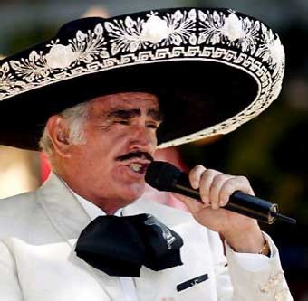


Canción: El chofer
Interprete : Vicente Fernández
EL CHOFER
NO TOCAR EL RATON
ES AUTOMATICO

Slide 2

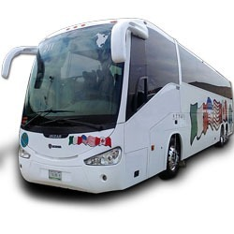
Voy a arrancar, soy el chofer, manejare la noche hasta al amanecer, tiempo no hay, para perder, tengo un buen tramo de país, que recorrer,

Slide 3

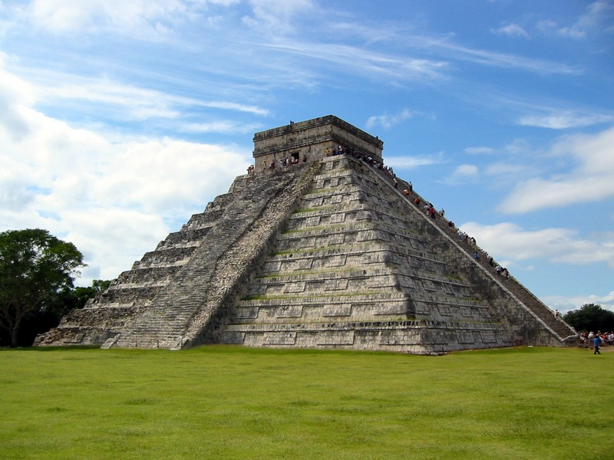

desde Tijuana a Yucatán, por carretera gano el pan,

Slide 4
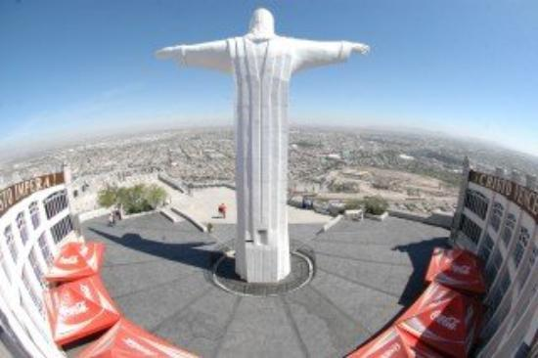
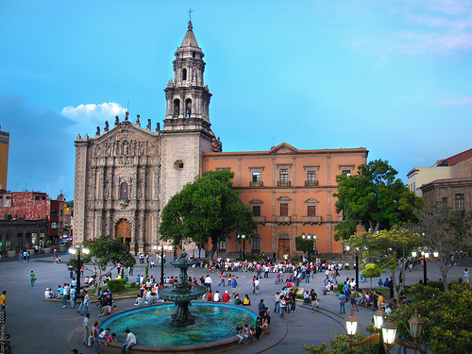

voy a Torreón, voy a San Luis. Rueda que rueda, vuelta y vuelta soy feliz,

Slide 5
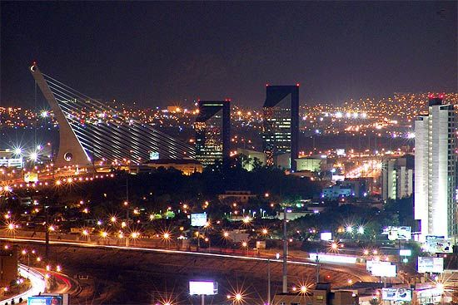
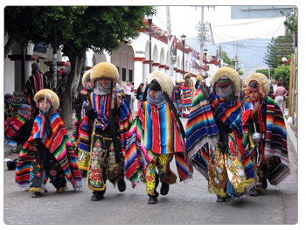

luego me voy a Monterrey, siempre alerta por si algún un burro o un buey….. Aguas...calientes y su feria de San marcos. Adiós paisanos…..

Slide 6
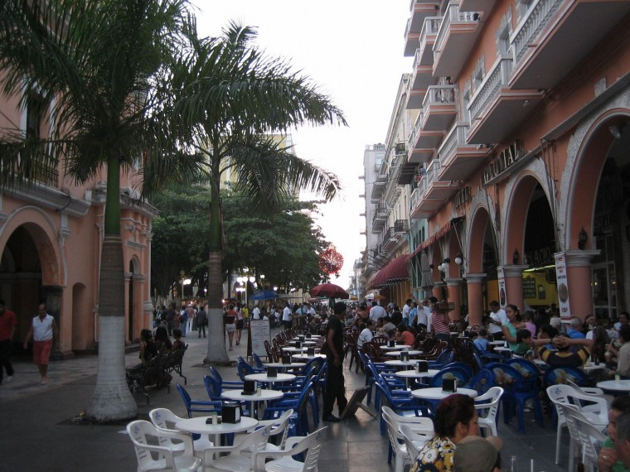

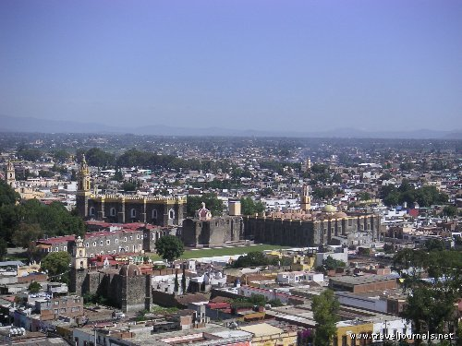

Estuve antier, en Veracruz,, pase por Puebla por favor baja tu luz,

Slide 7
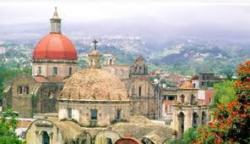
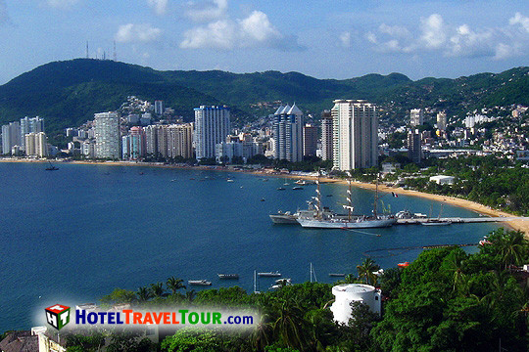


de norte a sur, voy por doquier, voy a Morelos y a Guerrero, soy chofer,

Slide 8
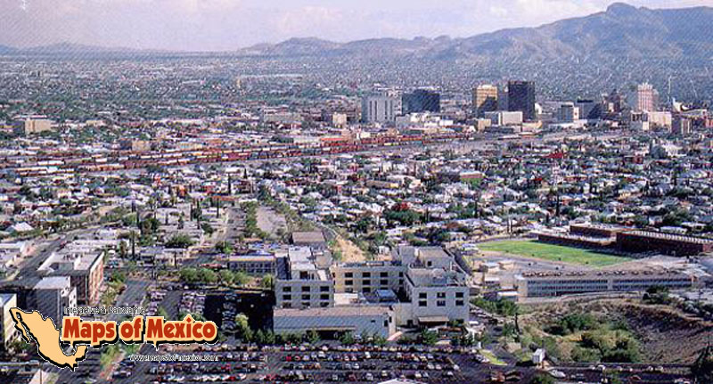
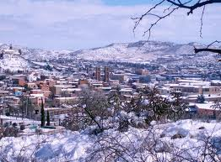
de Cd Juárez a Parral,

Slide 9
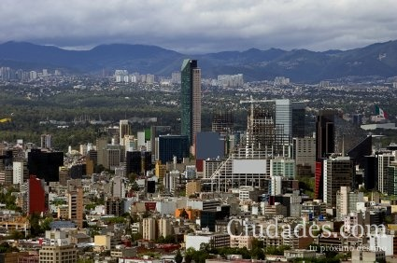
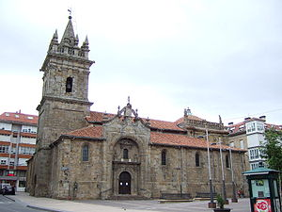

y hasta el Distrito Federal,, alguien me espera, en Reinosa,

Slide 10
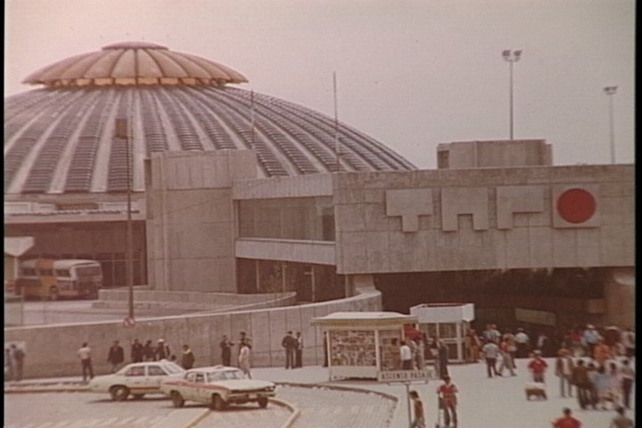
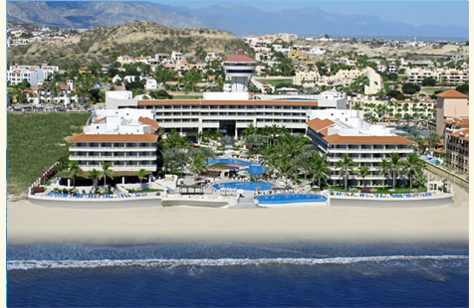
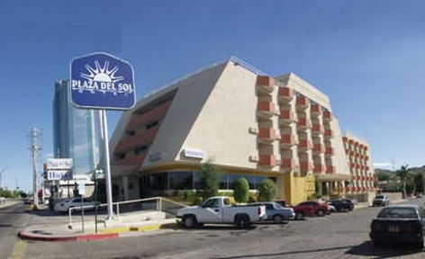
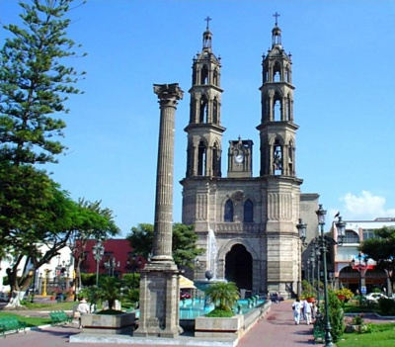
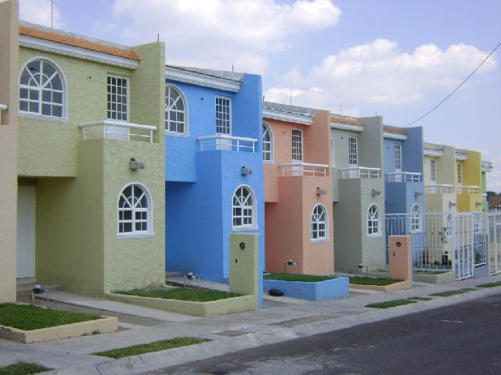
alguien me espera, en Toluca alguien me espera, en cabos, alguien me espera, en Hermosillo alguien me espera, en Tepic, alguien me espera, en Huentitan. La carretera nacional..

Slide 11
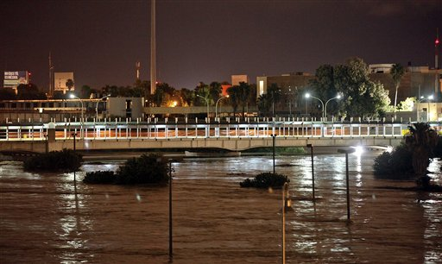
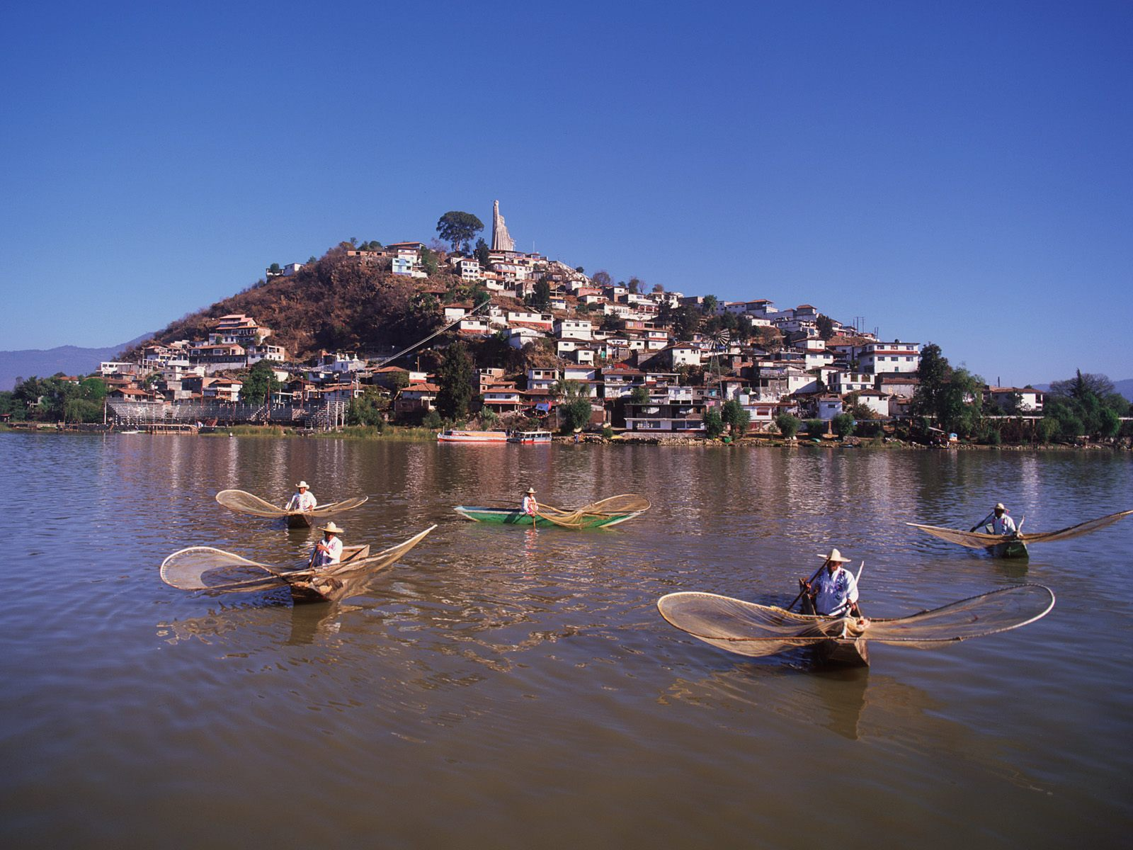

desde Laredo a Michoacán, por carretera gano el pan, soy el chofer,

Slide 12
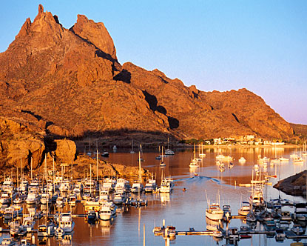

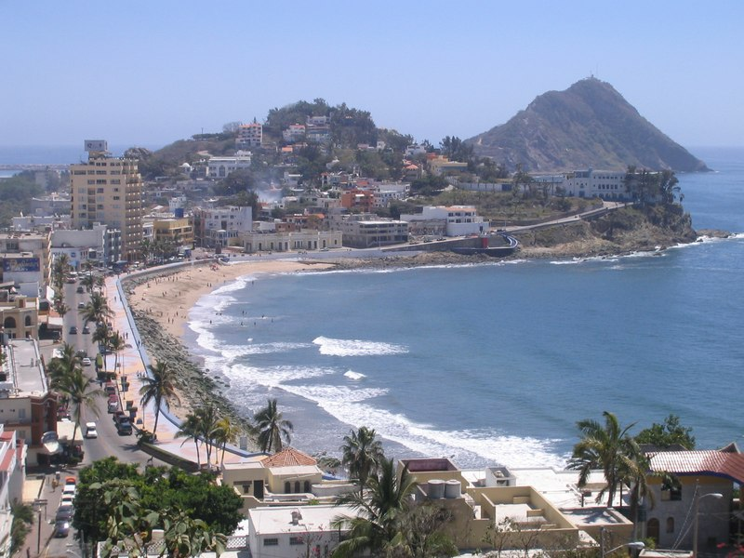

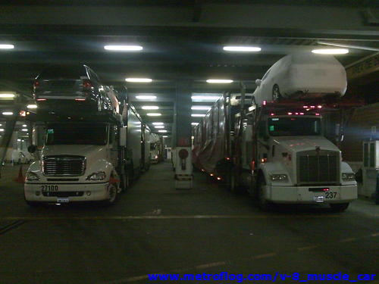
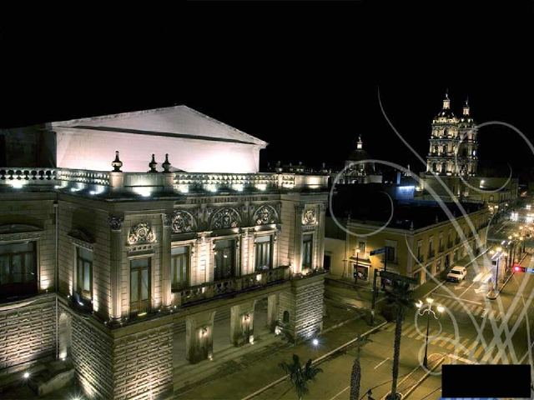
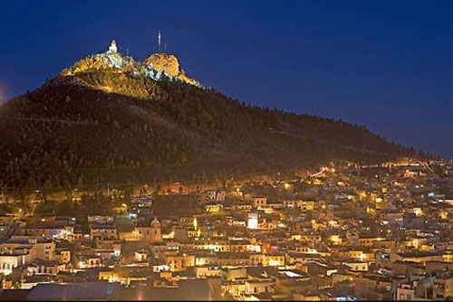
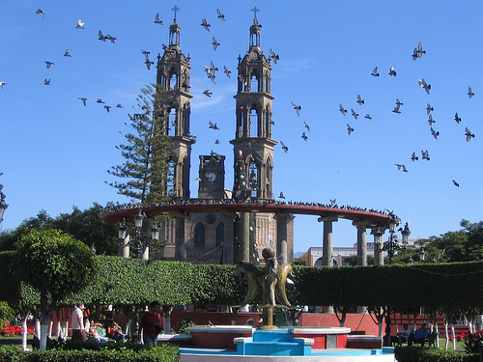


También voy a Sonora, Sinaloa, Gornaloa, Durango, Zacatecas, Nayarit

Slide 13
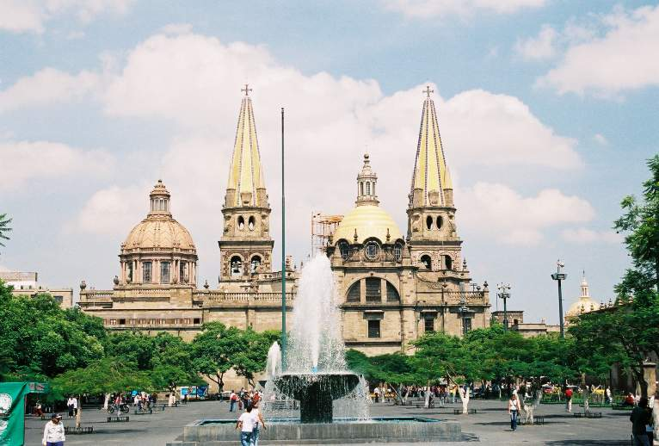
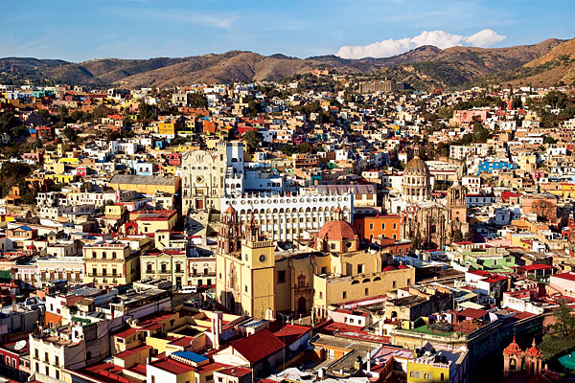
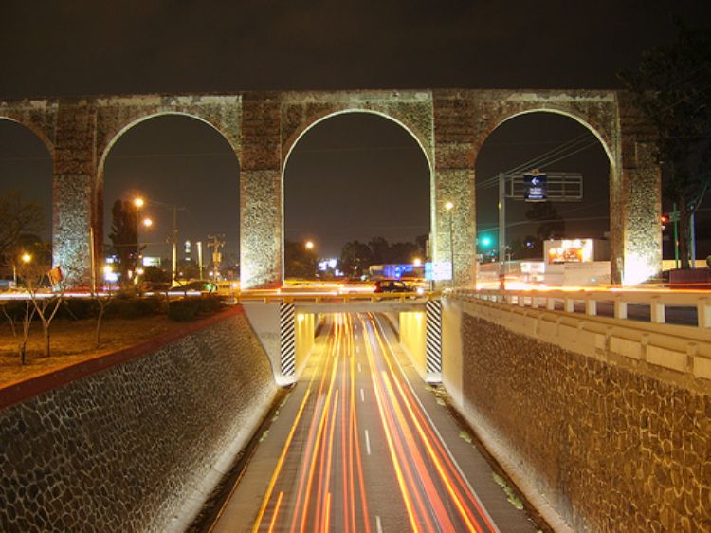


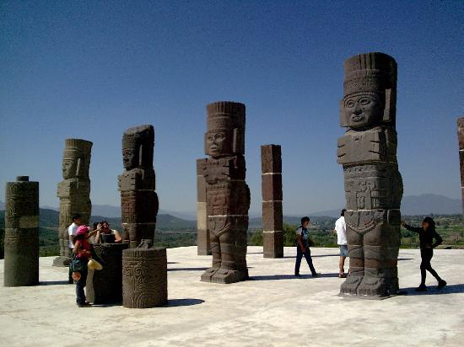
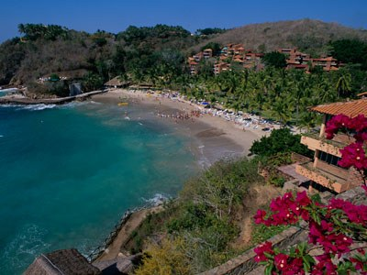
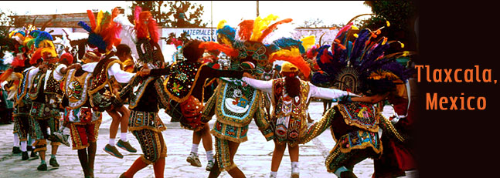



Jalisco, Guanajuato, Querétaro, Hidalgo, Colima, Tlaxcala,

Slide 14
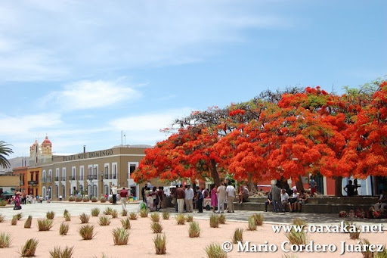

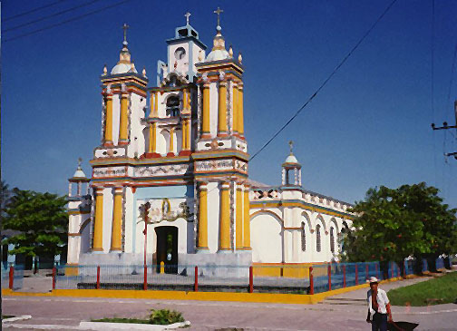



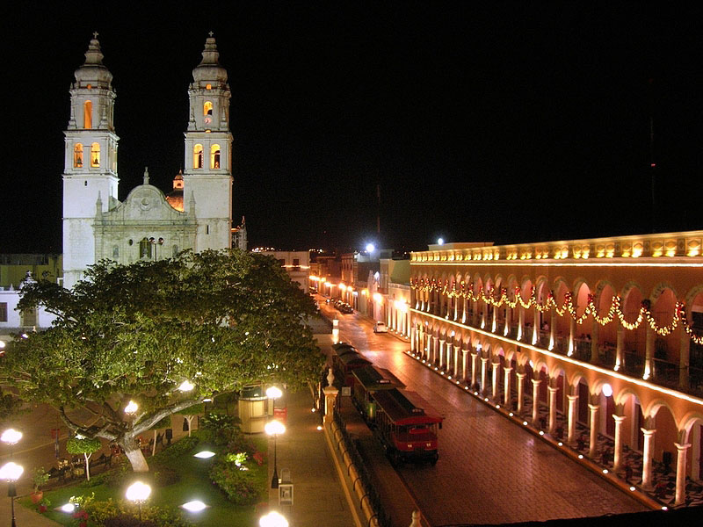
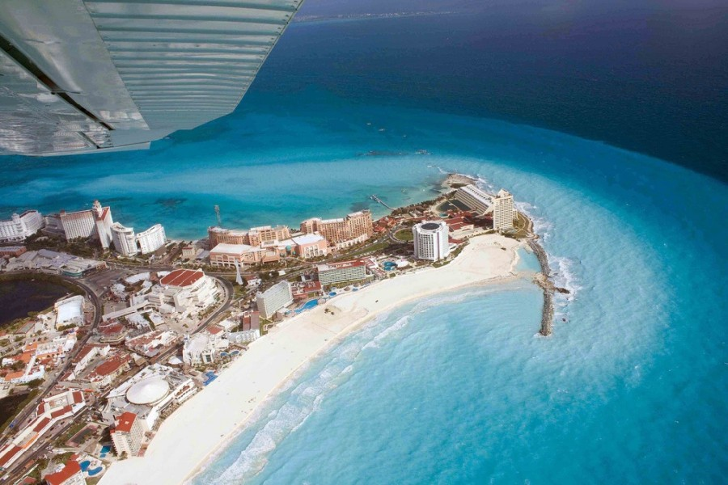


Oaxaca Chiapas, Tabasco, Campeche y Quintana Roo Ahí hijo de su...

Slide 15


MEXICO

Slide 16



Accede a la sección que desees desde aquí:
Propia Creación
De la Red
Dedicatorias | Fechas Especiales | Graciosos
Historia y Arte | Lugares | Musicales
Naturaleza y Ciencias | Política | Reflexión
Religiosos | Románticos | Salud
Dedicatorias | Fechas Especiales | Graciosos
Historia y Arte | Lugares | Musicales
Naturaleza y Ciencias | Política | Reflexión
Religiosos | Románticos | Salud
Si deseas recibir pps periódicamente en tu correo electrónico subscríbete aquí:

